Slide 1
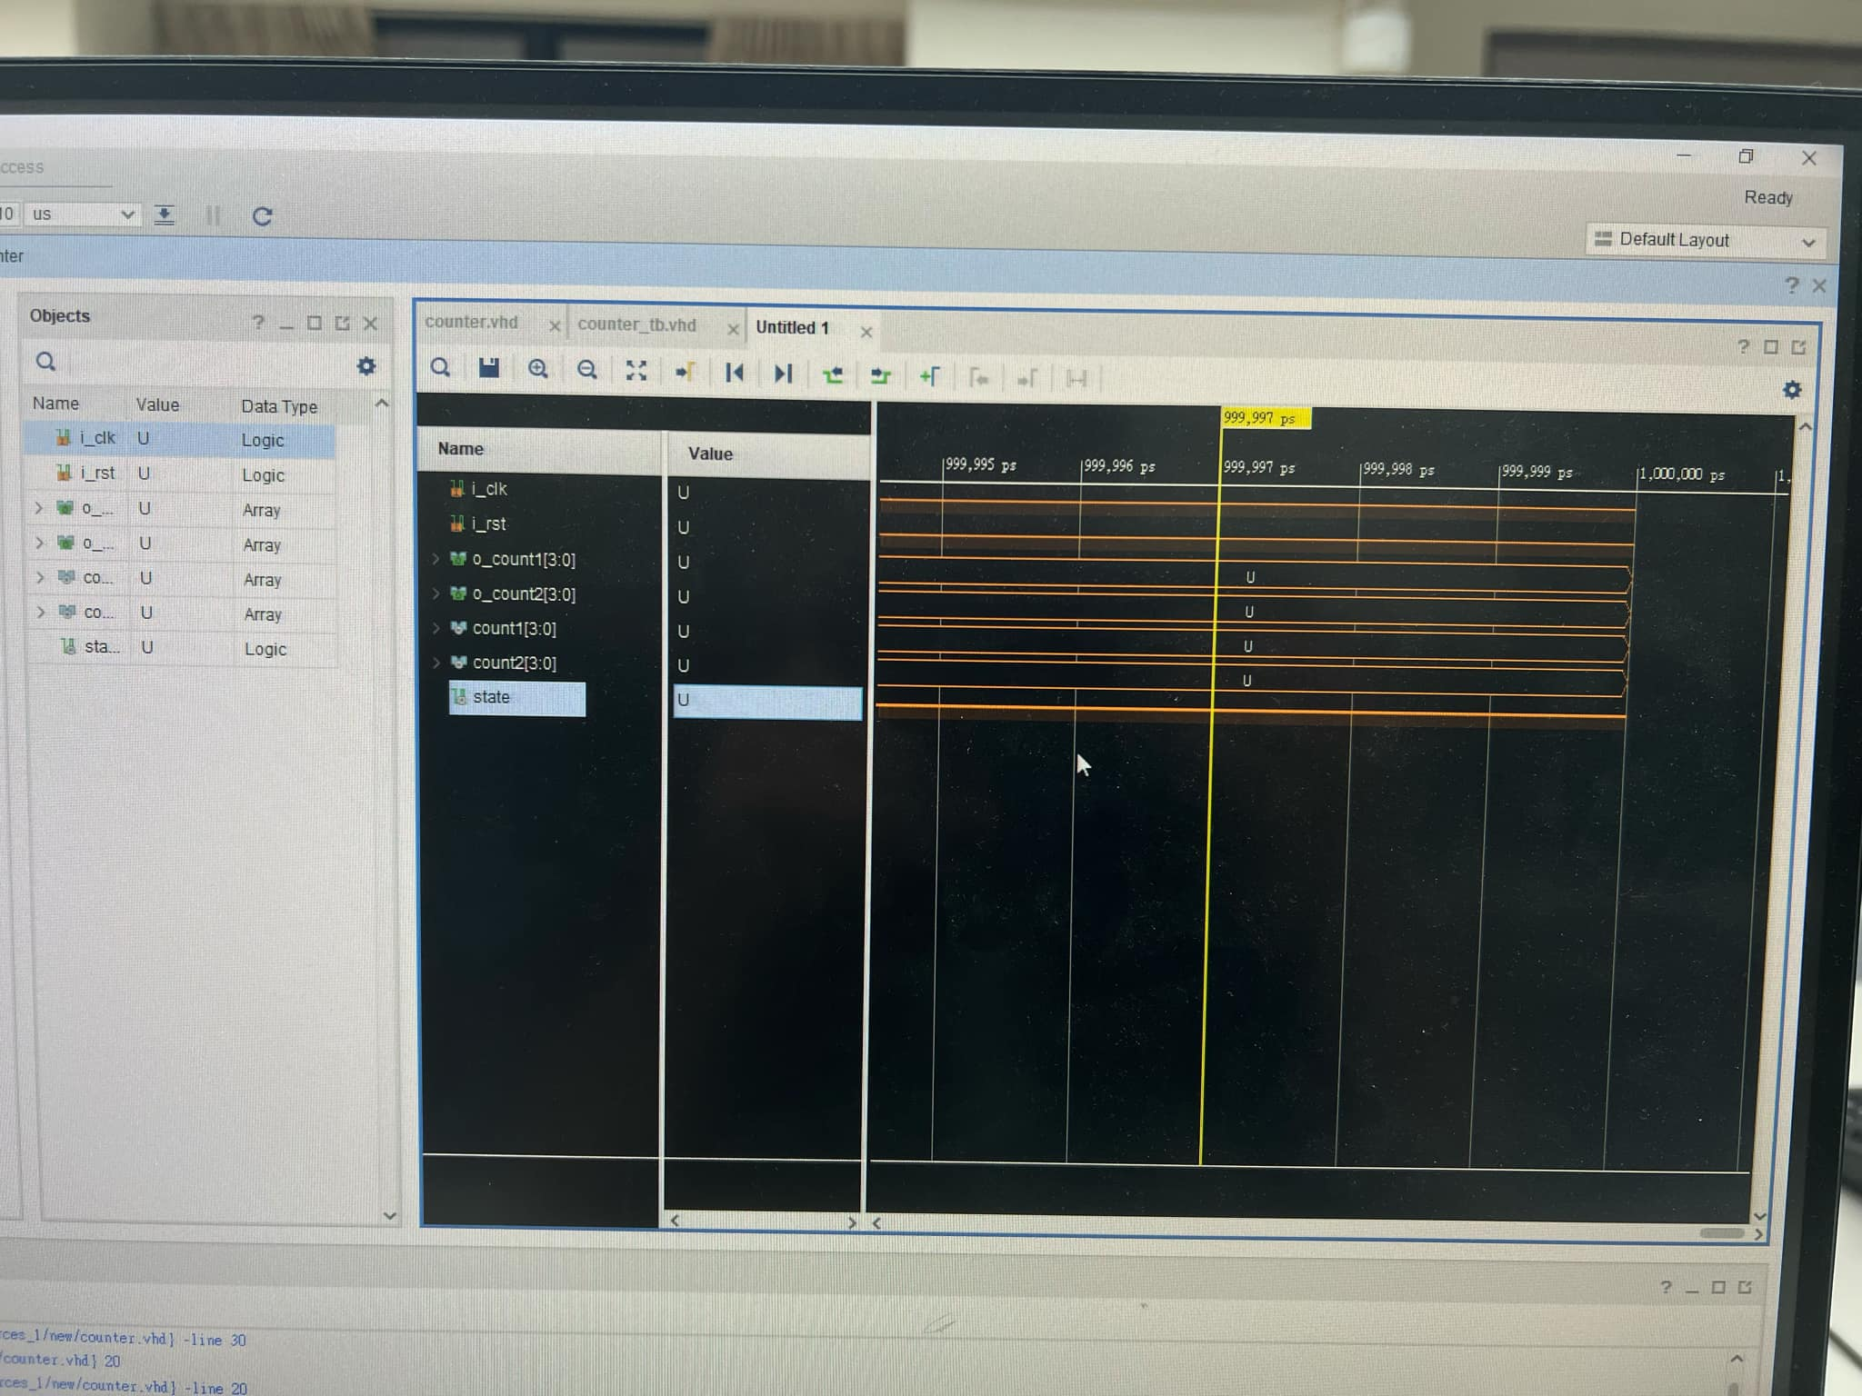

Slide 2
這次寫出兩個計數器，一個加一個減，並用狀態機來控制它們的切換。當第一個計數器到 1111 時，換第二個計數器開始減，直到減到 0000 再切回去讓第一個計數器繼續加。這樣的寫法讓我更理解怎麼用 VHDL 控制計數器的行為。

